Slide 1
โครงสร้างและรายละเอียดข้อมูล
ผู้ถือหน่วยลงทุน
ฝ่ายสถิติและข้อสนเทศ
21 สิงหาคม 2557

Slide 2
ประเด็นหารือ
1
ความเป็นมา
2
เหตุผลและความจำเป็น
- การจัดทำข้อมูลตราสารในการจัดตั้งศูนย์ข้อมูลตราสารการเงิน (TFIIC)
- การจัดทำ Financial Accounts
- การจัดทำ Financial Access Survey
3
รายละเอียดข้อมูล และรูปแบบโครงสร้างข้อมูล
4
อื่นๆ - ข้อสังเกตข้อมูลที่ใช้งานอยู่ในปัจจุบัน
5
Next Step

Slide 3
ความเป็นมา
ธปท. จัดทำสถิติในส่วนที่เกี่ยวข้องกับกองทุน เพื่อสนับสนุนการดำเนินนโยบาย และดูแลเสถียรภาพระบบการเงิน
ปัจจุบัน ธปท. มีข้อมูลไม่เพียงพอต่อการใช้งาน ทั้งด้านความถี่และรายละเอียดข้อมูล โดยเฉพาะข้อมูลเกี่ยวกับโครงสร้างผู้ถือหน่วยลงทุน
  ปัจจุบันใช้ข้อมูลที่ บลจ. ส่งให้ ก.ล.ต. เป็นรายปี มีความล่าช้า 6 -10 เดือน
  แยกกลุ่มผู้ถือได้เพียง 4 กลุ่มตามสัญชาติ
    สัญชาติไทย (บุคคลธรรมดา และนิติบุคคล)
    สัญชาติต่างประเทศ (บุคคลธรรมดา และนิติบุคคล)
    ไม่ระบุสัญชาติ

Slide 4
ขนาดตราสารหนี้ ตราสารทุน และหน่วยลงทุน
กองทุนรวมจำนวน 1,425 กอง
NAV 3.07 ล้านล้านบาท
คิดเป็นประมาณร้อยละ 20 ของตราสารหนี้ และประมาณร้อยละ 10 ของตราสารทุน

Slide 5

เหตุผลและความจำเป็น
    การจัดทำข้อมูลตราสารในการจัดตั้งศูนย์ข้อมูลตราสารการเงิน
    แห่งประเทศไทย (TFIIC)
การพัฒนาสถิติเพื่อสนับสนุนการดำเนินนโยบาย และดูแล
เสถียรภาพระบบการเงิน อาทิ
  การจัดทำ Financial Accounts
    บัญชีที่บันทึกธุรกรรมทางการเงิน (Flow Data) และการถือครองทรัพย์สิน หนี้สิน (Stock Data) ของทุกภาคเศรษฐกิจ
  การจัดทำ Financial Access survey
    แบบสำรวจการเข้าถึงบริการทางการเงิน ซึ่งจำเป็นต้องใช้จำนวนผู้มีบัญชี
    กองทุน และมูลค่าการลงทุน จำแนกตามประเภทผู้ถือหน่วย
    การพัฒนาสถิติการเข้าถึงตลาดทุน (จำนวนผู้มีบัญชีหน่วยลงทุนต่อจำนวน
    ประชากรทั้งหมด) ตามแผนพัฒนาสถิติทางการ

Slide 6

ข้อมูลตราสารหนี้ในการจัดตั้งศูนย์ข้อมูลตราสารการเงิน (TFIIC) www.tfiic.org

Slide 7
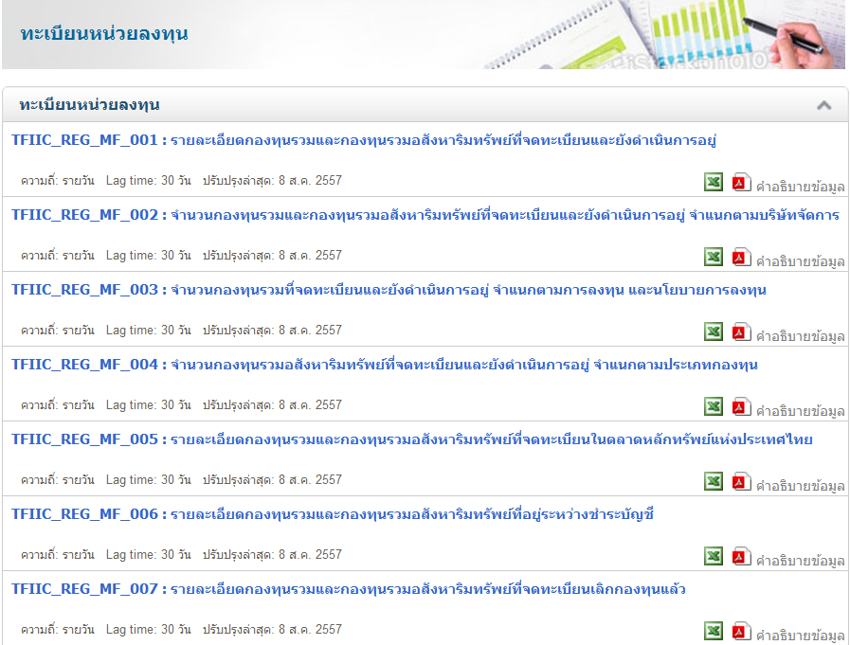

ข้อมูลกองทุนรวมในการจัดตั้งศูนย์ข้อมูลตราสารการเงิน (TFIIC) www.tfiic.org

Slide 8
Financial Accounts
เป็นเครื่องมือที่สำคัญในการวิเคราะห์ความเสี่ยงของระบบการเงิน เพื่อการดำเนินนโยบาย ในการดูผลกระทบต่อภาคครัวเรือนและภาคธุรกิจ
ความสำคัญของ Whom-to-whom ในช่วงวิกฤต ใช้วิเคราะห์
  Systemic risks
  ความเปราะบาง

Slide 9
ตัวอย่างรูปแบบข้อมูลจาก Financial Accounts
สินทรัพย์ทางการเงินของภาคเศรษฐกิจต่าง ๆ

Slide 10
ตัวอย่างข้อมูลตราสารหนี้
จำแนกตามมุมมองผู้ออก และผู้ถือหลักทรัพย์
ผู้ถือหลักทรัพย์
ผู้ออกหลักทรัพย์
2013 พันล้าน | Central bank | ODC | OFC | Central Gov’t | Nonfinancial Corp. | Residents | Nonresident
Central Bank | - | 1,802 | 383 | 159 | 65 | 271 | 112
ODC | - | 308 | 310 | 35 | 135 | 273 | 47
OFC | - | 49 | 99 | 0.18 | 11 | 42 | 56
Central Gov’t | 245 | 567 | 1,338 | 632 | 36 | 688 | 593
Local Gov’t | - | - | - | - | - | - | -
Nonfinancial Corp. | - | 363 | 890 | 179 | 70 | 400 | 177
Resident | - | - | - | - | - | - | -
Nonresident | 4,530 | 75 | 438 | 42 | 14 | - | -
ODC= Other Depository Corporation, OFC = Other Financial Corporation

Slide 11
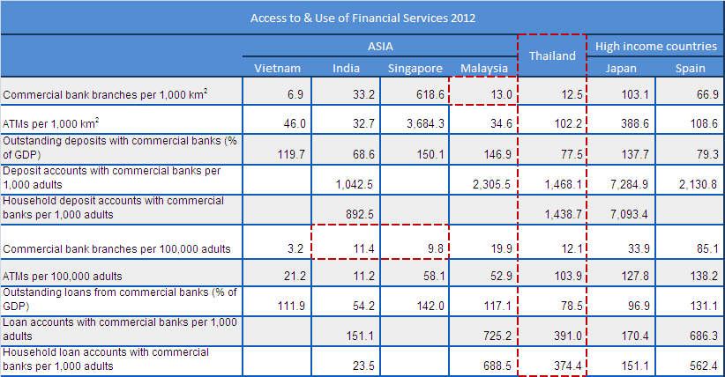
Financial Access Survey (FAS)
การวิเคราะห์ความสามารถในการเข้าถึงบริการทางการเงิน สามารถพิจารณาได้ในหลาย ๆ มิติ เช่น จำนวน ATM จำนวนบัญชีเงินฝาก สินเชื่อ
ตัวอย่างข้อมูล FAS

Slide 12
ประเด็นหารือ
1
ความเป็นมา
2
เหตุผลและความจำเป็น
- การจัดทำ Financial Accounts
- การจัดทำ Financial Access Survey
- การจัดทำข้อมูลตราสารในการจัดตั้งศูนย์ข้อมูลตราสารการเงิน (TFIIC)
3
รายละเอียดข้อมูล และรูปแบบโครงสร้างข้อมูล
4
อื่นๆ - ข้อสังเกตข้อมูลที่ใช้งานอยู่ในปัจจุบัน
5
Next Step

Slide 13

รายละเอียดข้อมูล
Investment
Holder
ข้อมูลการลงทุนของกองทุน
โครงสร้างผู้ถือหน่วยลงทุน
✗จำนวนราย
แต่มีความจำเป็นที่จะ
ต้องใช้ข้อมูลที่มีรายละเอียด
และความถี่ที่มากขึ้น

Slide 14
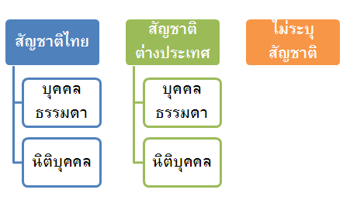
    1. โครงสร้างผู้ถือหน่วยลงทุน
รายละเอียดข้อมูลที่ได้รับปัจจุบันจาก กลต.
ประเด็นที่เกี่ยวข้อง
มีความต้องการข้อมูลโครงสร้างผู้ถือหน่วยลงทุนที่มีรายละเอียดมากขึ้น
โดยมีความถี่รายไตรมาส (ส่งภายใน
1 เดือนนับจากวันสิ้นไตรมาส) เป็นรายกองทุน
ทีมงานได้สำรวจฐานข้อมูลของ บลจ.
5 แห่ง พบว่า ฐานข้อมูลที่ บลจ. เบื้องต้นสามารถจำแนกข้อมูลโครงสร้างผู้ถือหน่วยลงทุนที่มีรายละเอียดมากขึ้นได้
จำแนกตามประเภทกองทุน
1. กองทุนรวมตลาดเงิน
2. กองทุนรวมอสังหาริมทรัพย์
3. กองทุนรวมโครงสร้างพื้นฐาน
4. กองทุนรวมอื่น
ความถี่
รายปี
ความล่าช้า
6 – 10 เดือน

Slide 15
ตัวอย่าง Template ข้อมูล
จำนวนลูกค้าและมูลค่าการถือครองหน่วยลงทุน
จำแนกตามประเภทผู้ถือครอง รายกองทุน
ข้อมูลเป็นรายกองทุน
ความถี่รายไตรมาส
- ส่งข้อมูลเป็น Excel File ภายใน 1 เดือนนับจากสิ้นไตรมาส

Slide 16



รายละเอียดข้อมูลผู้ถือหน่วยลงทุน
จำแนกตามภาคเศรษฐกิจ
ผู้ถือหน่วยลงทุน
จำแนกตามภาคเศรษฐกิจ
9 กลุ่มหลัก (24 กลุ่มย่อย)
1
4
7
ธนาคารแห่งประเทศไทย
รัฐบาลกลาง
รัฐวิสาหกิจที่ไม่ใช่สถาบันการเงิน
2
ส่วนราชการสังกัดรัฐบาลกลาง
สำนักงานประกันสังคม
รัฐวิสาหกิจสังกัดกระทรวงฯ
บมจ. ปตท. บมจ. การบินไทย
บมจ.ท่าอากาศยานไทย ฯลฯ
สถาบันรับฝากเงินอื่น
ธนาคารพาณิชย์จดทะเบียนในประเทศ
สาขาธนาคารพาณิชย์ต่างประเทศ
สถาบันการเงินเฉพาะกิจที่รับฝากเงิน
บริษัทเงินทุน
สถาบันการเงินที่รับฝากเงินอื่น ๆ เช่น สหกรณ์ออมทรัพย์ กองทุนรวมตลาดเงิน
8
5
นิติบุคคลที่ไม่ใช่สถาบันการเงิน
รัฐบาลท้องถิ่น
ห้างหุ้นส่วน จำกัด บริษัท จำกัด บริษัทมหาชน จำกัด ฯลฯ
กทม. เมืองพัทยา เทศบาล สุขาภิบาล องค์การบริหารส่วนจังหวัด องค์การบริหารส่วนตำบล ฯลฯ
3
สถาบันการเงินที่ไม่รับฝากเงินอื่น
9
Non Residents
6
กองทุนบำเหน็จบำนาญข้าราชการ
กองทุนสำรองเลี้ยงชีพ
กองทุนรวม
บริษัทประกันภัย
บริษัทประกันชีวิต
สถาบันการเงินที่ไม่รับฝากเงินอื่น ๆ
ครัวเรือน และสถาบันไม่แสวงหากำไร
ผู้มีถิ่นที่อยู่ต่างประเทศที่เป็นนิติบุคคล
ผู้มีถิ่นที่อยู่ต่างประเทศที่เป็นบุคคลธรรมดา
ผู้มีถิ่นที่อยู่ต่างประเทศที่เป็นสถาบันการเงิน
อื่น ๆ
บุคคลธรรมดา คณะบุคคล
องค์กรสาธารณกุศล สมาคม สโมสร มูลนิธิ วัด ศาสนสถาน โบสถ์ ฯลฯ

Slide 17
ตัวอย่างการ map ข้อมูลจากรหัสอาชีพ

Slide 18
การส่งข้อมูลภาพรวมประเภทผู้ถือหน่วยลงทุน
หาก บลจ. ใดมีความประสงค์จะได้รับข้อมูลภาพรวมประเภทผู้ถือหน่วยลงทุน สามารถแจ้งลงทะเบียนได้กับ ธปท.

Slide 19
ประเด็นหารือ
1
ความเป็นมา
2
เหตุผลและความจำเป็น
- การจัดทำ Financial Accounts
- การจัดทำ Financial Access Survey
- การจัดทำข้อมูลตราสารในการจัดตั้งศูนย์ข้อมูลตราสารการเงิน (TFIIC)
3
รายละเอียดข้อมูล และรูปแบบโครงสร้างข้อมูล
4
อื่นๆ - ข้อสังเกตข้อมูลที่ใช้งานอยู่ในปัจจุบัน
5
Next Step

Slide 20
ประเด็นเพิ่มเติมจากข้อมูลการลงทุนของกองทุน
รหัสประเภทสินทรัพย์ / หนี้สิน กับ รหัสกลุ่มเศรษฐกิจ
ผู้ออกหลักทรัพย์ (Issuer) และ Currency

Slide 21
รหัสประเภทสินทรัพย์ กับ รหัสกลุ่มเศรษฐกิจ
พบว่า รหัสประเภทสินทรัพย์ที่กองทุนลงทุน ไม่สอดคล้อง / ไม่สัมพันธ์กับ รหัสกลุ่มเศรษฐกิจ ผู้ออกหลักทรัพย์ (Issuer) เช่น รายงานตราสารทุน และตราสารหนี้ในตลาด
รายงานลงทุน
Issuer
160 รัฐวิสาหกิจ
170 บริษัทและนิติบุคคล
สันนิษฐานว่ารายงาน Issuer ไม่ถูกต้อง
216 – 218 เงินฝาก
216 – 218 เงินฝาก
132 บริษัทหลักทรัพย์
สันนิษฐานว่ารายงานประเภทสินทรัพย์ และ/ หรือ issuer ไม่ถูกต้อง

Slide 22
รหัสประเภทสินทรัพย์ กับ รหัสกลุ่มเศรษฐกิจ
พบว่า รหัสประเภทสินทรัพย์ที่กองทุนลงทุน ไม่สอดคล้อง / ไม่สัมพันธ์กับ รหัสกลุ่มเศรษฐกิจ ผู้ออกหลักทรัพย์ (Issuer) ตัวอย่างเช่น*
ตราสารทุน และ ตราสารหนี้ต่างประเทศ
รายงานลงทุน
Issuer
Currency
101 หุ้นสามัญ
110 ธนาคารแห่งประเทศไทย
0 สกุลต่างประเทศ
สันนิษฐานว่ารายงานประเภท issuer ไม่ถูกต้อง

Slide 23
ประเด็นหารือ
1
ความเป็นมา
2
เหตุผลและความจำเป็น
- การจัดทำ Financial Accounts
- การจัดทำ Financial Access Survey
- การจัดทำข้อมูลตราสารในการจัดตั้งศูนย์ข้อมูลตราสารการเงิน (TFIIC)
3
รายละเอียดข้อมูล และรูปแบบโครงสร้างข้อมูล
4
อื่นๆ - ข้อสังเกตข้อมูลที่ใช้งานอยู่ในปัจจุบัน
5
Next Step

Slide 24
Next step
โปรดให้ความเห็นในแบบสอบถาม
ส่งคืนภายใน 15 กันยายน 2557 ที่ ทีมสถิติตลาดการเงิน
  mailto : Fin_Mkt_Stat@bot.or.th
ธปท. ประมวลความเห็น และแจ้งผลสรุป
พร้อมรายละเอียดการจัดส่งภายใน 31 ตุลาคม 2557
สอบถามรายละเอียดเพิ่มเติมที่
- คุณพรเพ็ญ โพธิ์วัฒนะเสถียร โทร. 0-2283-5141 mailto : PornpenP@bot.or.th
- คุณโสภา กุลสราพิทักษ์ โทร. 0-2283-5178 mailto : SopaKu@bot.or.th
- คุณปริฉัตร โพธิ์ทอง โทร. 0-2356-7410 mailto : ParichPh@bot.or.th

Slide 25

Q & A
Thank You

